Slide 1

Curso de Postgrado:
BigData
Especialización en
Bases de datos
Rendimiento y
escalabilidad
Sesión 07 · Viernes 23 de octubre de 2026
18:00–21:15 · Esteban Hernández, PhD
Curso de Postgrado: BigData · Especialización en Bases de datos
01
Notes:
Presentar la sesión como una investigación: comprender por qué una solución correcta puede ser lenta, cómo medirla y cómo tomar una decisión responsable de capacidad.
Fuentes y evidencia:
Diseño docente del curso; elaboración propia.

Slide 2
Propósito de aprendizaje
Inicio: por qué medimos
Al finalizar la sesión, el estudiante podrá:
EXPLICAR
Dónde se consume el tiempo: lectura, cómputo, movimiento de datos y materialización.
DISEÑAR
Un experimento comparable entre formatos y motores, con variables controladas.
INTERPRETAR
Tiempo, memoria, variación y corrección antes de recomendar una tecnología.
DECIDIR
Qué optimizar primero y cuándo escalar recursos, con evidencia reproducible.
Curso de Postgrado: BigData · Especialización en Bases de datos
02
Notes:
Leer los resultados en voz alta. La sesión no busca “encontrar el motor ganador”; busca construir una explicación causal y una decisión defendible.
Fuentes y evidencia:
Diseño docente del curso; elaboración propia.

Slide 3
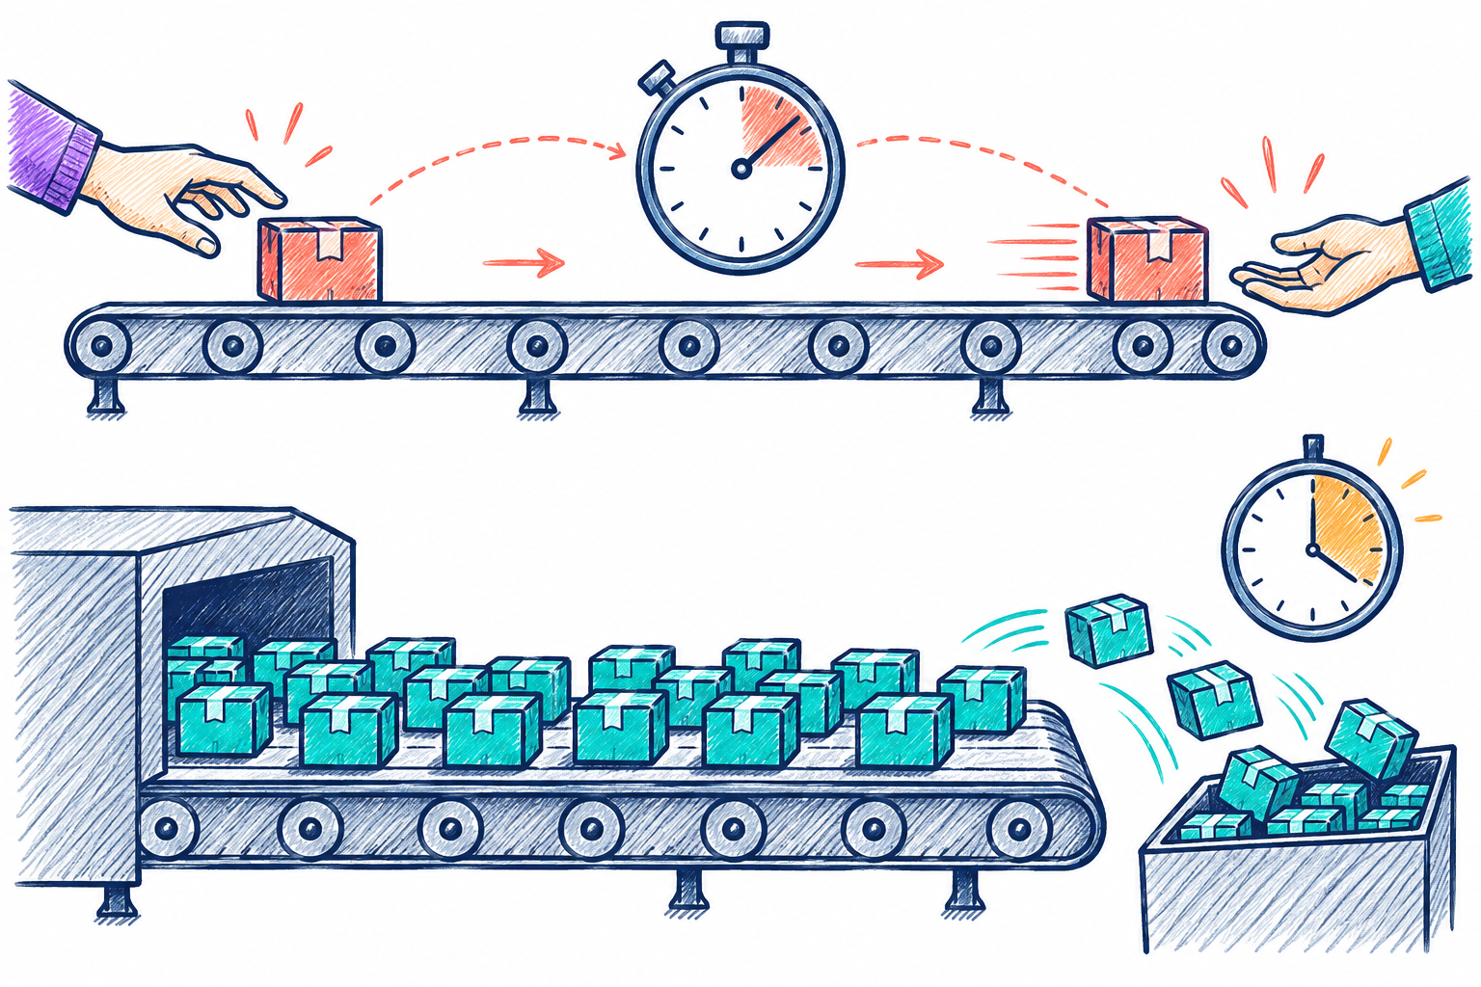
Pregunta orientadora
Inicio: conectar la experiencia
Si la pregunta y los datos son los mismos, ¿por qué cambia el tiempo?
La respuesta no está en una sola cifra: está en el camino que recorren los datos.
Curso de Postgrado: BigData · Especialización en Bases de datos
03
Notes:
Pedir dos hipótesis antes de mostrar teoría. Recuperar experiencias de la sesión de Spark: lectura, plan, shuffle y collect.
Fuentes y evidencia:
Diseño docente del curso; elaboración propia.

Slide 4
Ruta de la sesión
Inicio: una historia completa
1
2
3
4
5
Formular
la pregunta
→
Modelar
el costo
→
Diseñar
la medición
→
Ejecutar
y validar
→
Interpretar
y decidir
Teoría
Experimento
Evidencia
Decisión
Dos aplicaciones: E10 (CSV vs Parquet) y P04 (pandas vs Polars, con Spark como referencia distribuida).
Curso de Postgrado: BigData · Especialización en Bases de datos
04
Notes:
Explicar que cada bloque responde a la pregunta anterior. La secuencia evita presentar comandos sin un modelo que permita interpretarlos.
Fuentes y evidencia:
Diseño docente del curso; elaboración propia.

Slide 5
¿Qué significa “rendimiento”?
Teoría: conceptos fundamentales
Concepto | Pregunta que responde | Unidad típica
Latencia | ¿Cuánto tarda una ejecución completa? | s o min
Throughput | ¿Cuánto procesa por unidad de tiempo? | filas/s o MB/s
Uso de recursos | ¿Qué capacidad consume para lograrlo? | RAM, CPU, I/O
Corrección | ¿El resultado conserva la misma población y lógica? | controles y diferencias
Más rápido no significa mejor si cambia la respuesta o desplaza el costo fuera de la medición.
Curso de Postgrado: BigData · Especialización en Bases de datos
05
Notes:
Distinguir latencia de throughput con un ejemplo: una sola consulta frente a muchas consultas sostenidas. Aclarar que la corrección es condición de entrada, no una métrica opcional.
Fuentes y evidencia:
Diseño docente del curso; elaboración propia.

Slide 6

¿Dónde se consume el tiempo?
Teoría: descomponer antes de optimizar
1
2
3
4
5
Leer
→
Decodificar
→
Transformar
→
Agrupar /
mover
→
Escribir
Tiempo total = suma de etapas + esperas + coordinación
Una mejora sólo importa si reduce el cuello de botella dominante.
Curso de Postgrado: BigData · Especialización en Bases de datos
06
Notes:
Usar el recorrido de izquierda a derecha. Preguntar: ¿Parquet actúa sobre lectura o sobre agregación? ¿Un clúster elimina el parseo? ¿collect cambia dónde se materializa el resultado?
Fuentes y evidencia:
Diseño docente del curso; elaboración propia.

Slide 7
Cuellos de botella
Teoría: el recurso dominante
DISCO / RED
El motor espera bytes: formato, compresión, particiones y localidad importan.
CPU
Parsear texto, convertir tipos, comprimir o evaluar expresiones consume ciclos.
MEMORIA
Si los estados o datos no caben, aparece presión, derrame o fallo.
COORDINACIÓN
Particiones, shuffle, arranque y serialización agregan trabajo no productivo.
Escalar el recurso equivocado puede aumentar el costo sin reducir la latencia.
Curso de Postgrado: BigData · Especialización en Bases de datos
07
Notes:
Introducir el principio del cuello de botella. El diagnóstico debe vincular una observación con un recurso; no basta con decir “Spark es lento” o “Polars es rápido”.
Fuentes y evidencia:
Diseño docente del curso; elaboración propia.

Slide 8
Caso de aplicación: PQRS
Aplicación: del dato real a la pregunta
Corte | Volumen aproximado | Registros
Muestras docentes | ≈ 2,235 MB | 3.000
PQRS 2023-II | 532,70 MB | 716.697
PQRS 2024-I | 576,71 MB | 781.601
PQRS 2024-II | 706,84 MB | 946.468
Total completo | ≈ 1,816 GB | 2.444.766
En 3.000 filas domina el arranque; en 2,4 millones aparecen lectura, memoria y paralelismo.
Curso de Postgrado: BigData · Especialización en Bases de datos
08
Notes:
Contrastar la muestra con el conjunto completo. No extrapolar linealmente desde 3.000 filas. La muestra sirve para validar lógica y entorno; el volumen completo sirve para estudiar rendimiento.
Fuentes y evidencia:
big-data-postgraduate/talleres/P04.md
big-data-postgraduate/docs/controles-docente.md

Slide 9
Diseño experimental
Método: cambiar una variable a la vez
Tipo de variable | Ejemplo en la sesión | Razón pedagógica
Independiente | motor o formato | Es lo que se compara
Dependiente | tiempo, RAM, throughput | Es el efecto observado
Controlada | población, consulta, salida, equipo | Evita atribuciones falsas
Contextual | versión, hilos, caché, temperatura | Permite reproducir e interpretar
Si cambian el motor, la consulta y la población al mismo tiempo, el resultado no explica nada.
Curso de Postgrado: BigData · Especialización en Bases de datos
09
Notes:
Hacer que el grupo clasifique cinco variables del experimento. Reforzar: comparable no significa idéntico internamente, sino equivalente en pregunta, población y salida.
Fuentes y evidencia:
Diseño docente del curso; elaboración propia.

Slide 10
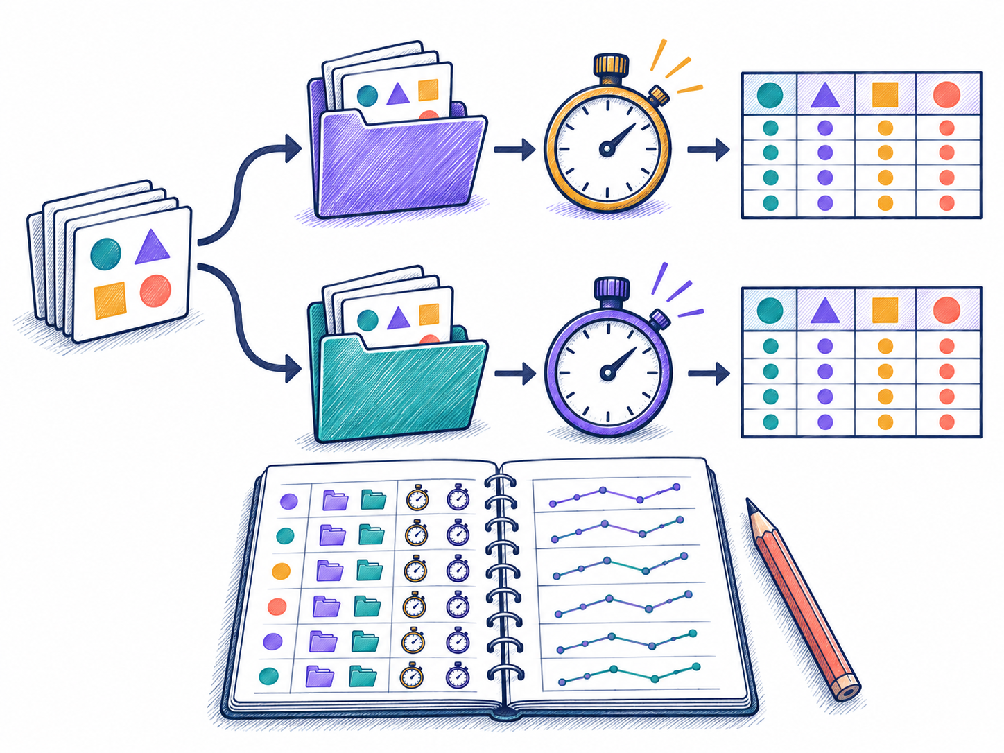
Comparación justa
Método: contrato de equivalencia
MISMAS FILAS
Igual corte, filtros, política de nulos y exclusiones.
MISMA PREGUNTA
Iguales agrupaciones, medidas y reglas de ordenamiento.
MISMA SALIDA
Mismas columnas derivadas, tipos y granularidad.
MISMA FRONTERA
Definir si el tiempo incluye arranque, lectura y escritura.
Curso de Postgrado: BigData · Especialización en Bases de datos
10
Notes:
Antes de comparar tiempos, ejecutar controles de conteos, claves y sumas. P04 exige cinco opciones con la misma agregación y 16 columnas derivadas.
Fuentes y evidencia:
big-data-postgraduate/talleres/P04.md
big-data-postgraduate/talleres/E10.md

Slide 11
Protocolo reproducible
Método: medir con disciplina
1
2
3
4
5
Registrar
entorno
→
Calentar
una vez
→
Repetir
5 veces
→
Conservar
cada ejecución
→
Resumir
con mediana
Registrar antes
Conservar después
Equipo y RAM · motor y versión
Hilos · formato y tamaño
Consulta y frontera temporal
Tiempo individual · pico de RAM
Conteos y sumas · errores
Archivos producidos
Una tabla vale si otro equipo puede reconstruir cómo se obtuvo.
Curso de Postgrado: BigData · Especialización en Bases de datos
11
Notes:
Conectar los cinco pasos con los campos de registro. Separar claramente lo que se fija antes de ejecutar y lo que se conserva después.
Fuentes y evidencia:
big-data-postgraduate/talleres/E10.md

Slide 12

¿Por qué repetir?
Método: separar señal y ruido
Formato | Cinco repeticiones hipotéticas (s) | Mediana
CSV | 4,8 · 4,6 · 5,1 · 4,7 · 4,9 | 4,8
Parquet | 1,9 · 2,0 · 1,8 · 2,1 · 1,9 | 1,9
Razón | 4,8 / 1,9 | ≈ 2,53×
La mediana resume; las cinco observaciones explican la variación.
Curso de Postgrado: BigData · Especialización en Bases de datos
12
Notes:
Los datos son hipotéticos y sólo sirven para practicar. Ordenar mentalmente las observaciones y calcular la mediana; no eliminar la ejecución lenta sin una causa documentada.
Fuentes y evidencia:
Diseño docente del curso; elaboración propia.

Slide 13
Caché y calentamiento
Teoría: la segunda ejecución no es la primera
Primera ejecución
Ejecuciones posteriores
Puede incluir:
• arranque del proceso
• compilación o planificación
• lectura desde almacenamiento
• creación de cachés
Pueden aprovechar:
• caché del sistema operativo
• metadatos ya leídos
• procesos activos
• páginas todavía en memoria
Declarar “una ejecución de calentamiento”; no afirmar “disco frío” si no se controló.
Curso de Postgrado: BigData · Especialización en Bases de datos
13
Notes:
Distinguir caché del motor y caché del sistema operativo. No intentar “vaciar caché” si el procedimiento no es seguro y reproducible; documentar la condición observada.
Fuentes y evidencia:
Diseño docente del curso; elaboración propia.

Slide 14
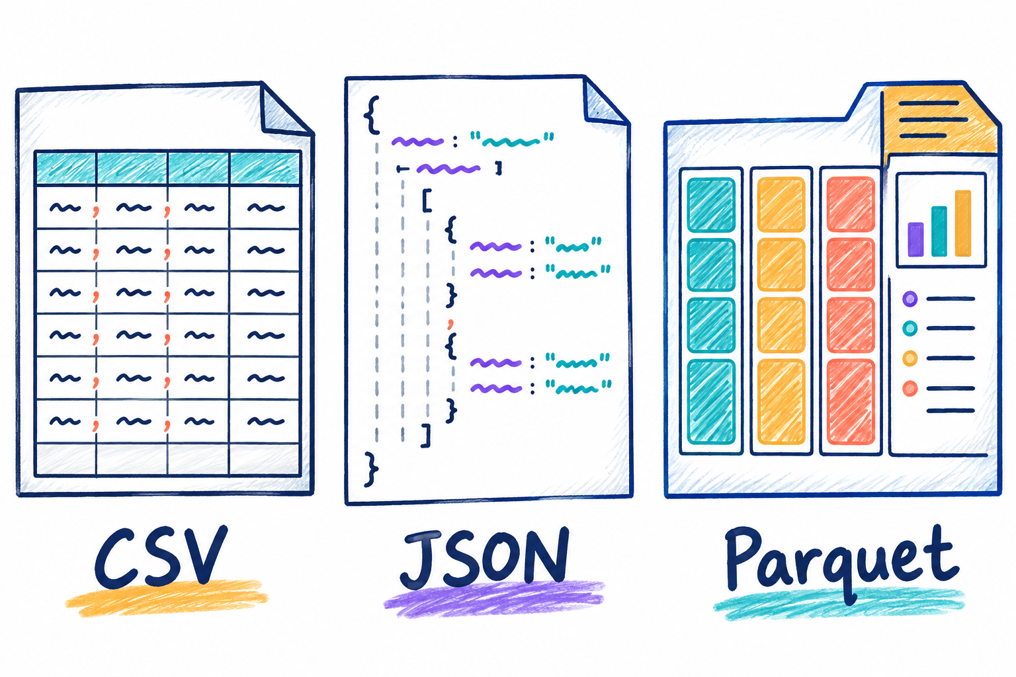
CSV y Parquet
Teoría: el formato cambia el trabajo
Aspecto | CSV | Parquet
Organización | filas de texto | columnas tipadas
Tipos | se infieren o declaran | se almacenan en el esquema
Proyección | suele parsear la fila | puede leer sólo columnas necesarias
Compresión | general | por columnas y codificaciones
Uso típico | intercambio simple | analítica repetida
Curso de Postgrado: BigData · Especialización en Bases de datos
14
Notes:
No presentar Parquet como universalmente más rápido. Explicar el mecanismo: menos bytes, menos parseo y posible proyección. El beneficio depende de la consulta y del motor.
Fuentes y evidencia:
Diseño docente del curso; elaboración propia.

Slide 15
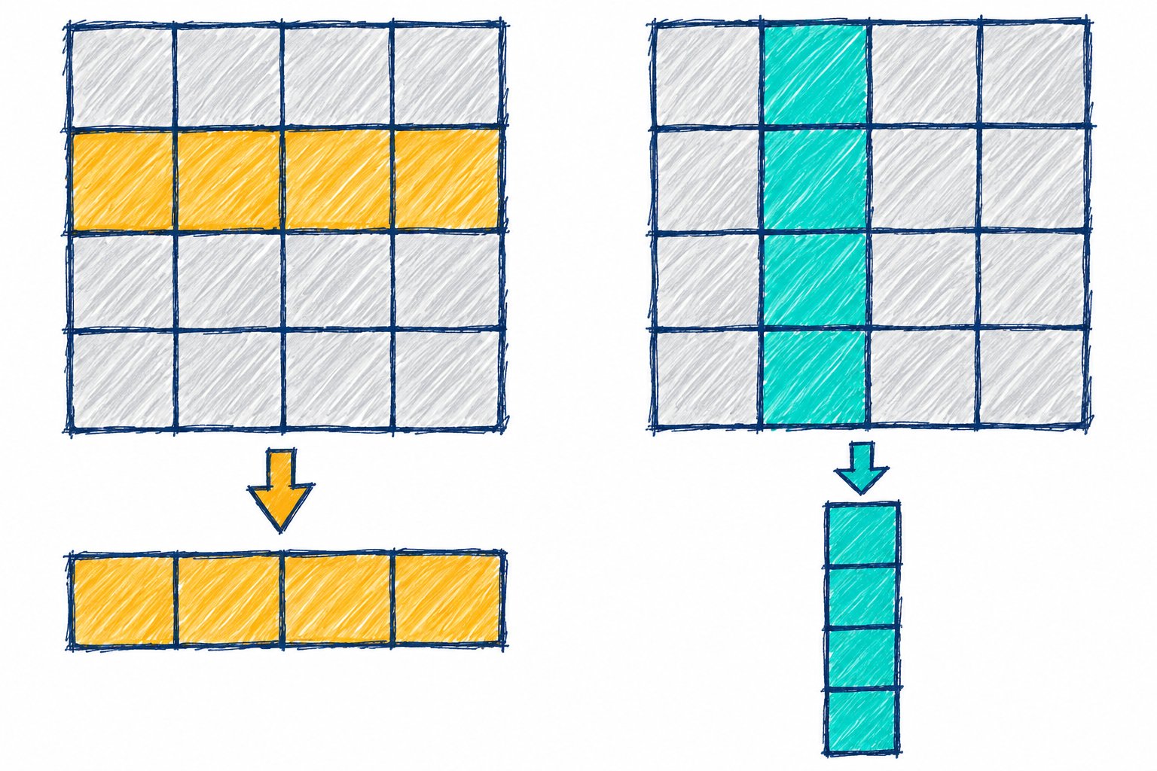
Lectura por filas y por columnas
Teoría: por qué la proyección importa
Consulta: seleccionar 3 columnas de una tabla con 38
En un formato columnar, la consulta puede evitar leer columnas que no necesita.
Curso de Postgrado: BigData · Especialización en Bases de datos
15
Notes:
Conectar con PQRS: 38 columnas de origen y 16 columnas derivadas en la salida del ejercicio. Preguntar cuáles columnas requiere realmente la agregación.
Fuentes y evidencia:
Diseño docente del curso; elaboración propia.

Slide 16
Modelos de ejecución
Teoría: motores distintos, costos distintos
Motor | Modelo dominante | Fortaleza que se prueba | Límite a vigilar
pandas | eager, en memoria | ecosistema y claridad | memoria y un solo proceso
Polars | columnar, lazy, multihilo | proyección y paralelismo | materialización final
DuckDB | SQL vectorizado sobre archivos | consulta sin cargar todo a Python | resultado traído al cliente
Spark | lazy y distribuido | particiones y escala horizontal | arranque, shuffle y coordinación
No comparar marcas: comparar el plan de ejecución y la frontera del trabajo medido.
Curso de Postgrado: BigData · Especialización en Bases de datos
16
Notes:
Relacionar con sesiones previas de Spark. En Polars, scan_parquet mantiene la consulta lazy; read_csv(...).lazy() ya leyó el archivo. En DuckDB, COPY puede escribir sin materializar en Python.
Fuentes y evidencia:
big-data-postgraduate/docs/manual-pandas.md
big-data-postgraduate/docs/manual-polars.md
big-data-postgraduate/docs/manual-duckdb.md

Slide 17
Esquema de aplicación
Decisión: elegir según la restricción
1
2
3
4
¿Cabe en
memoria?
→
¿Se repite
la consulta?
→
¿Hay shuffle
o joins grandes?
→
¿La salida
es pequeña?
Condición observada | Primera acción razonable
Cabe y prima simplicidad | pandas con tipos y usecols
Columnas y filtros selectivos | Parquet + Polars lazy o DuckDB
Datos superan un equipo / requieren tolerancia a fallos | Spark distribuido
Salida enorme | escribir particionada; evitar collect / .df() completo
Curso de Postgrado: BigData · Especialización en Bases de datos
17
Notes:
Presentar la tabla como heurística, no como ley. La decisión final debe validarse con el workload real y los límites operativos.
Fuentes y evidencia:
Diseño docente del curso; elaboración propia.

Slide 18
Ejercicio 1 · E10
Práctica guiada: formato y consulta
Pregunta
¿Cuánto cambia el costo al consultar la misma tabla en CSV y Parquet?
python talleres.py consultas
python talleres.py benchmark
# revisar benchmark.csv
# contrastar población, sumas, tiempos y tamaños
OBSERVAR
159.616 registros válidos, dos hilos, un calentamiento y cinco repeticiones.
EXPLICAR
Qué parte del ahorro proviene de lectura, tipos y proyección.
Curso de Postgrado: BigData · Especialización en Bases de datos
18
Notes:
Dar 45 minutos. Antes de ejecutar, cada equipo escribe una hipótesis y define qué resultado debe ser idéntico.
Fuentes y evidencia:
big-data-postgraduate/talleres/E10.md

Slide 19
Ejercicio 2 · P04
Práctica guiada: pandas, Polars y referencia Spark
Paso | Acción | Evidencia
1. Validar | ejecutar sobre 3.000 filas | misma salida de 16 columnas
2. Medir | pandas y Polars sobre el conjunto completo | 3 repeticiones + warmup
3. Referenciar | revisar el mismo workload en Spark | plan, particiones y costo de arranque
4. Interpretar | separar lectura, cómputo y escritura | conclusión acotada al equipo
La comparación principal del ejercicio es pandas vs Polars; Spark explica cuándo la distribución compensa su sobrecosto.
Curso de Postgrado: BigData · Especialización en Bases de datos
19
Notes:
No mezclar tiempos de notebook con tiempos CLI. El CLI incluye arranque, lectura, consulta y exportación. La práctica del usuario para este fin de semana conserva dos ejercicios: Spark y Polars, comparados contra pandas.
Fuentes y evidencia:
big-data-postgraduate/talleres/P04.md

Slide 20
Receso
Pausa y reorganización
20:00–20:15
Al volver: interpretar resultados, escalamiento y decisión de capacidad.
Conserve todas las ejecuciones. No descarte todavía los tiempos “raros”.
Curso de Postgrado: BigData · Especialización en Bases de datos
20
Notes:
Pedir a cada equipo dejar lista su tabla cruda de mediciones antes del receso.
Fuentes y evidencia:
Diseño docente del curso; elaboración propia.

Slide 21
Leer resultados sin engañarse
Interpretación: corrección antes que velocidad
Orden | Pregunta | Decisión si falla
1 | ¿Mismas filas, claves y medidas? | detener la comparación
2 | ¿Misma frontera temporal? | rehacer o separar resultados
3 | ¿La variación es comprensible? | investigar outliers y caché
4 | ¿El tiempo mejora el objetivo? | comparar costo y complejidad
5 | ¿La conclusión se limita al experimento? | redactar alcance y límites
Una diferencia de 2× es inútil si el resultado no es equivalente.
Curso de Postgrado: BigData · Especialización en Bases de datos
21
Notes:
Aplicar el orden a los resultados reales. Evitar frases absolutas como “Polars siempre es X veces más rápido”.
Fuentes y evidencia:
Diseño docente del curso; elaboración propia.

Slide 22
El plan explica el tiempo
Interpretación: buscar evidencia en la ejecución
Señal en el plan | Pregunta causal | Cambio a probar
Lee 38 columnas | ¿la consulta necesita todas? | proyectar antes
Filtro después de materializar | ¿puede bajar al scan? | usar lectura lazy / pushdown
Shuffle por clave | ¿la distribución es uniforme? | reparticionar o reducir antes
Resultado completo al cliente | ¿debe vivir en Python/driver? | agregar o escribir desde el motor
Hipótesis → cambio único → nueva medición → comparación equivalente.
Curso de Postgrado: BigData · Especialización en Bases de datos
22
Notes:
Convertir cada observación en una hipótesis comprobable. No hacer varios cambios simultáneos.
Fuentes y evidencia:
Diseño docente del curso; elaboración propia.

Slide 23
Escalabilidad y ley de Amdahl
Teoría: más recursos tienen un límite
Speedup(N) = 1 / ((1 − p) + p / N)
Supuesto didáctico | Resultado ideal
Fracción paralelizable p = 0,90 | 10 % permanece serial
N = 4 | ≈ 3,08×
N = 16 | ≈ 6,40×
N → ∞ | máximo ideal: 10×
El modelo no incluye nuevos costos de red, coordinación ni fallos.
Curso de Postgrado: BigData · Especialización en Bases de datos
23
Notes:
Derivar intuitivamente el límite: el 10 % serial no desaparece. Explicar que la situación real suele ser menos favorable por coordinación.
Fuentes y evidencia:
Diseño docente del curso; elaboración propia.

Slide 24

Sesgo entre particiones
Teoría: el trabajo termina cuando termina la más lenta
SÍNTOMA
Una tarea termina mucho después que las demás.
HIPÓTESIS
Una clave concentra registros o un join multiplica filas.
EVIDENCIA
Distribución de claves, tamaños y tiempos por partición.
ACCIÓN
Reducir antes, redistribuir o tratar la clave dominante.
Agregar ejecutores no divide automáticamente la partición dominante.
Curso de Postgrado: BigData · Especialización en Bases de datos
24
Notes:
Vincular con Spark: el speedup depende de cómo se reparte el trabajo, no sólo del número de núcleos.
Fuentes y evidencia:
Diseño docente del curso; elaboración propia.

Slide 25
Escala aproximada: lectura de 2 TB
Teoría: estimar sin prometer
Supuesto | Cálculo
2 TB decimales | 2.000.000 MB
Lectura sostenida | 200 MB/s
Tiempo ideal de lectura | 10.000 s = 2 h 46 min 40 s
No incluido | parseo, shuffle, escritura, reintentos, coordinación
Una estimación sirve para preguntar qué falta medir; no sustituye una prueba.
Curso de Postgrado: BigData · Especialización en Bases de datos
25
Notes:
Comprobar unidades en clase. Preguntar qué cambia si la tasa es 1 GB/s, si se leen sólo tres columnas o si el almacenamiento es remoto.
Fuentes y evidencia:
Diseño docente del curso; elaboración propia.

Slide 26
Decisión de capacidad
Aplicación: optimizar antes de escalar
1
2
3
4
5
Validar
resultado
→
Reducir
datos leídos
→
Mejorar
formato y plan
→
Medir
de nuevo
→
Escalar
si persiste
Escalar verticalmente
Escalar horizontalmente
Más RAM o CPU en un equipo.
Útil cuando el cuello es local y el workload cabe con margen.
Más nodos y particiones.
Útil cuando la distribución compensa red, coordinación y operación.
La decisión debe nombrar: restricción medida, cambio propuesto, costo y evidencia esperada.
Curso de Postgrado: BigData · Especialización en Bases de datos
26
Notes:
Usar como esquema de decisión final. GPU y plataformas administradas sólo entran cuando existe un workload compatible y una restricción medida.
Fuentes y evidencia:
Diseño docente del curso; elaboración propia.

Slide 27
Entrega del sábado
Aplicación: informe experimental breve
Sección | Contenido mínimo
Pregunta e hipótesis | qué se compara y por qué debería cambiar
Contrato de equivalencia | población, consulta, salida y frontera temporal
Entorno y protocolo | equipo, versiones, hilos, warmup y repeticiones
Resultados | mediciones crudas, mediana, RAM, throughput y controles
Interpretación | mecanismo, límites y decisión de capacidad
Entregar evidencia reproducible, no sólo una captura del tiempo más rápido.
Curso de Postgrado: BigData · Especialización en Bases de datos
27
Notes:
El sábado se realizan únicamente dos ejercicios: uno con Spark y otro con Polars, ambos comparados contra pandas cuando corresponda. El informe debe conectar teoría, medición y decisión.
Fuentes y evidencia:
Diseño docente del curso; elaboración propia.

Slide 28
Síntesis: cuatro preguntas que deben quedar resueltas
Cierre: recuperar el propósito
1. PROPÓSITO
¿Qué decisión ayuda a tomar esta medición?
2. MECANISMO
¿Qué etapa o recurso explica la diferencia observada?
3. EVIDENCIA
¿El resultado es equivalente, repetible y acotado?
4. ACCIÓN
¿Qué cambiaría primero y qué mediría después?
Rendimiento = comprender el costo de una respuesta correcta para tomar una decisión sostenible.
Curso de Postgrado: BigData · Especialización en Bases de datos
28
Notes:
Cerrar volviendo a los cuatro resultados de aprendizaje. Pedir una conclusión de un minuto por equipo usando la estructura: observé, explico, limito y decido.
Fuentes y evidencia:
Diseño docente del curso; elaboración propia.

